Slide 1
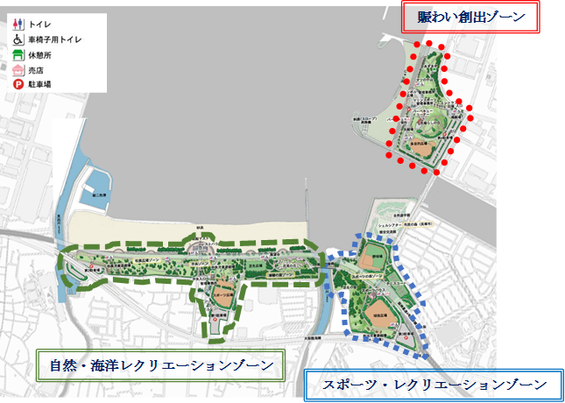
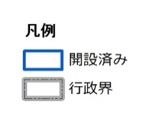


岸和田土木事務所／公園課
令和２年４月
【概要版】二色の浜公園マネジメントプラン（案） 『泉州海岸のクロマツ林の中で、海洋レクリエーションを楽しむ公園』
①取組基本方針
公園の特色を活かす
民間活力の導入
安全・安心・快適
都市の環境を保全
・ 海水浴や潮干狩りなど手軽な海洋レクリエーションやマリンスポーツを楽しむことができる公園
・白砂の海岸、歴史ある松林を活用した相乗効果による賑わいづくりを進める公園
・民間ノウハウを活用したマリンレジャー、マリンスポーツの普及啓発を行う公園
・運動施設や遊戯施設などの施設がさらに充実し、多様なアクティビティを年中楽しめる公園
・ユニバーサルデザインの充実とともに、良好な維持管理による快適な園内空間を生み出す公園
・砂浜に生育する海浜植物の保全・育成や汽水ワンドの自然再生への取組や環境学習を実践する公園
②ゾーンの設定
③ゾーン別の方針
④取組の主な方針
賑わい創出ゾーン
○水上オートバイなど手軽にマリンレジャー、マリンスポーツを楽しむ機会を提供するゾーン（海浜緑地）
運営管理の方針
「日本の白砂青松100選」である松林の保全・育成に努め、魅力ある景観を継承する。 マリンスポーツを手軽に体験し、安全な楽しみ方を学ぶ講習会の開催等、マリンスポーツの普及に貢献する。 海水浴シーズンの防犯対策やマリンスポーツの事故防止などの課題に対し、地元市・警察署・海上保安庁・港湾管理者等との連携・協力体制を構築し、安全対策を推進する。 貝塚市自然遊学館や近木川ワンドで活動するボランティアと連携・協働した自然環境学習等を促進する。
スポーツ・レクリエーションゾーン
○運動施設を活用し、府民の健康づくりや多様なアクティビティを促進するゾーン（スポーツの森ゾーン）
自然・海洋レクリエーションゾーン
○公園のエントランスであり、潮干狩りや海水浴などの楽しみを支援するゾーン ○「日本の白砂青松100選」に選ばれた松林の保全・育成に努め、魅力ある景観を継承するゾーン
維持管理の方針
二色の浜公園の景観特性（松林など）を踏まえて、利用者にとって心地よく良好な景観形成に資する維持管理に取り組む。 松林が、多くの人々から公園の歴史的資源と認識され、その姿や風情を後世に継承する財産となるよう、レクリエーション機能・防犯性・安全性なども考慮した維持管理を行う。
<参考>公園の概要
・概要：
二色の浜公園は、貝塚市の海岸部に位置し、遠浅の砂浜のため、昭和の初期から海水浴場として利用されていたが、昭和25年に海浜公園として都市計画決定され、児童遊戯場や芝生広場、休憩所及び展望台等の施設整備を行った。海浜緑地には、水上オートバイ等のマリンスポーツが利用できるエリアがあり、海浜公園として府民に親しまれている。
・開設面積：41.1 ha
・年間利用者数（H30年度）：約66万人
・開設年度：昭和26年6月1日
・主要施設：
芝生広場・松風広場、芝生の丘・花見の丘・見晴らしの丘、レストハウス、児童遊戯場、テニスコート・軟式野球場・水上オートバイ施設・球技広場・スポーツ広場、便所・駐車場・野外炉、公園事務所・倉庫・管理事務所-1・-2(海浜緑地)
周辺見取り図
ベース図：NTT空間情報㈱

